Slide 1
El circulo de la innovación la evolución de los negocios
Centro de Emprendimiento Continental

Slide 2
“La riqueza emana de la innovación, no de la optimización” Tom Peters

Slide 3
¿Qué aporta esta herramienta?
Tom Peters

Slide 4
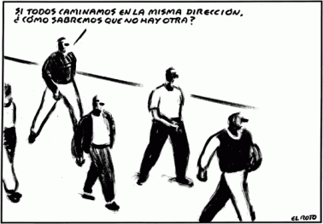
S.Q.
1 - 3 Años
3 – 5 años
5 años a más

Slide 5
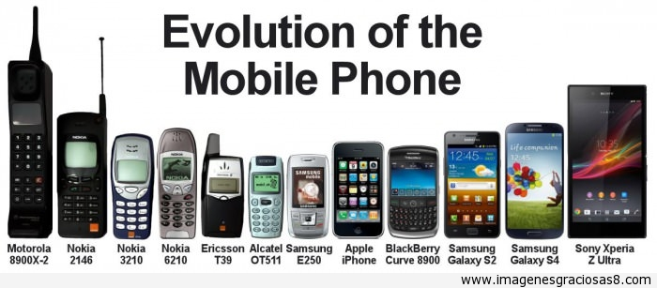
S.Q.
1 - 3 Años
3 – 5 años
5 años a más

Slide 6
S.Q.
Ecosistema
3 capa
1 - 3 Años
2 capa
1 capa
3 – 5 años
5 años a más

Slide 7
S.Q.
Ecosistema
1 - 3 Años
3 – 5 años
5 años a más

Slide 8
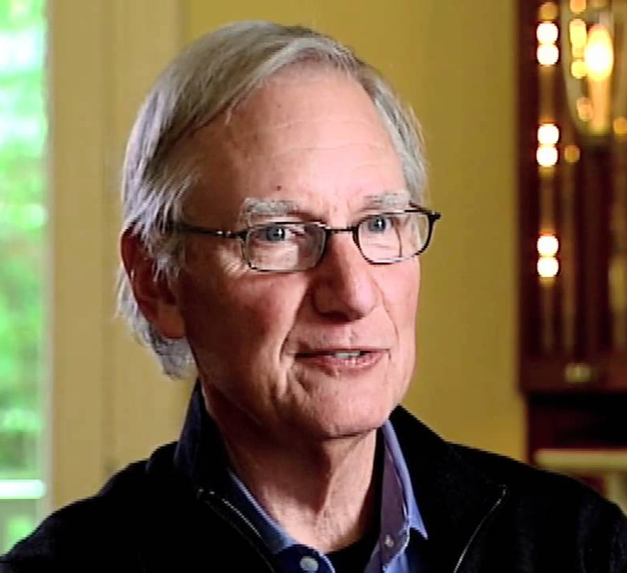
Si tu cuidas a la gente, la gente cuidará del servicio, el servicio cuidará del cliente, el cliente cuidará de los beneficios, los beneficios cuidarán de la reinversión, la re inversión cuidará de la reinvención y la reinvención cuidará del futuro.
Tom Peters

